Slide 1
Кто такие левши?

Slide 2
Notes:
Вы сейчас просмотрели отрывок из мультипликационного фильма «Левша» созданного по одноименному рассказу Николая Лескова и, конечно, догадались, что наше мероприятие посвящено левшам, но не только.
На сегодняшней нашей встрече мы узнаем:

Slide 3
«Кто такие левши?» - Доклад-презентация. (8 класс)
«Сколько левшей у нас в школе» - Исследование-презентация. (6, 10 класс)
«Как проверить - кто ты правша или левша?»
«Товары для левшей» - Подборка информации – презентация. (9 класс)
«История создания праздника День левшей» - Презентация (7класс).
«Известные люди левши» - Доклад – презентация (12 класс)
«Творчество левшей».
Notes:
«Кто такие левши?» - Доклад-презентация. (8 класс)
«Сколько левшей у нас в школе» - Исследование-презентация. (6, 10 класс)
«Как проверить: кто ты правша или левша?»
«Товары для левшей» - Подборка информации – презентация. (9 класс)
«История создания праздника День левшей» - Презентация (7класс).
«Известные люди левши» - Доклад – презентация (12 класс)
«Творчество левшей». (10 класс)
А лейтмотивом всего нашего мероприятия будут строчки из песни легендарной рок-группы «Машина времени» –
Не стоит прогибаться под изменчивый мир
Пусть лучше он прогнется под нас.

Slide 4
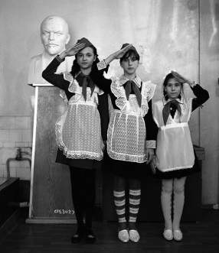
Кто такие левши?

Slide 5
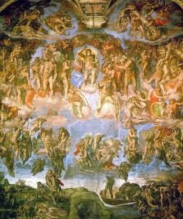
Страшный суд (Микеланджело, фреска в Сикстинской капелле, 1537—1541 гг.)
"Тогда скажет Царь тем, которые по правую сторону Его: "Придите, благословенные Отца Моего, наследуйте Царство, уготованное вам от создания мира... Тогда скажет и тем, которые по левую сторону: "Идите от Меня, проклятые, в огонь вечный, уготованный диаволу и ангелам его...".
Notes:
Во многих верованиях и религиях левши были признаны неуклюжими и неумелыми, а также подлыми, зловредными и лицемерными. В латинском языке dexter означает правый, он же целебный, а sinister - левый и пагубный. В языках других народов левую руку называют нечестной, лживой и подлой, в противовес правой - непогрешимой, чистой и целебной. Давно ли леворукость стала считаться пороком? Предполагают, что линией водораздела явилась картина Страшного суда в Евангелии от Матфея, узаконившая правых и поставившая левых за рамки.
"Тогда скажет Царь тем, которые по правую сторону Его: "Придите, благословенные Отца Моего, наследуйте Царство, уготованное вам от создания мира... Тогда скажет и тем, которые по левую сторону: "Идите от Меня, проклятые, в огонь вечный, уготованный Диаволу и ангелам его...".
Ученые считают, что в древности человечество было леворуким. Причины возобладавшей праворукости существуют на уровне гипотез. Одна из них говорит, что во времена беспокойные, представлявшие собой череду бесконечных рукопашных войн, где главными были щит и меч, левши были попросту истреблены, потому что держали меч в левой руке, а щит - в правой, не умея защитить им левую половину груди, где находится сердце. Однако наиболее вероятная причина уменьшения числа левшей - это постепенная активизация роли левого полушария.

Slide 6
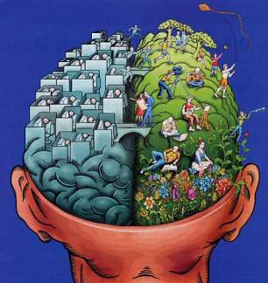
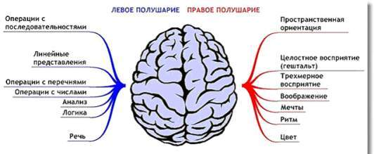
Notes:
Человек устроен таким образом, что левое полушарие мозга управляет правой половиной тела, а правое - левой. При этом хотя полушария внешне похожи и работают вместе, но думают и живут по-разному. Это именуется межполушарной асимметрией.
У древнего леворукого человека активнее было правое полушарие, которому свойственны бессознательные инстинктивные действия, чутье и интуиция, образная память, глубокое чувство ритма, красок, звуков, запахов, прикосновений, хорошая ориентировка в пространстве. С появлением же признаков цивилизации многие вышеперечисленные свойства человека остались невостребованными и их стали вытеснять более нужные функции левого полушария, управляющего правой рукой, такие как сознательное конкретное мышление, математические и аналитические способности, речь, чтение и письмо, способность к целенаправленным и дифференцированным действиям. Незаметно потеряв шестое чувство, дитя природы постепенно превратилось в дитя прогресса с активным левым полушарием и активной правой рукой. Праворукость, подкрепленная религиозными и культурными традициями, стала доминировать, а левшей, неловких и неприспособленных, загнали в угол.
На сегодняшний день мы точно знаем, что левая половина мозга управляет правой половиной тела и наоборот. На первый взгляд, половинки больших полушарий одинаковы и симметричны, однако точные измерения показывают, что одно тяжелее второго, у них неодинаковая площадь, не совсем совпадают борозды и поля, толщина слоев нервных клеток неодинакова и т.д.

Slide 7
Для правшей справедливо будет отметить, что их полушария берут на себя разную работу: левое - работает с информацией оформленной в слове или другом символе (вербальное), а правое - работает с образами (образное); все, что происходит в левом полушарии контролируется и представляется в сознании (сознательное), а процессы правого сознанию недоступны (бессознательное полушарие). У левшей же эти процессы представлены по другому. Эти различия можно изобразить следующим образом.
Notes:
Для правшей справедливо будет отметить, что их полушария берут на себя разную работу: левое - работает с информацией оформленной в слове или другом символе, а правое - работает с образами; все, что происходит в левом полушарии контролируется и представляется в сознании (сознательное), а процессы правого сознанию недоступны (бессознательное полушарие). У левшей же эти процессы представлены по другому. Эти различия можно изобразить следующим образом.
Любой процесс переделывания сложного устоявшегося механизма весьма сомнителен и может привести к поломке объекта в котором находится. Так и у людей: переучивание леворуких на правую руку несет за собой большие нарушения в психике и поведении. Переучивать левшей не нужно, а нужно научить левшей жить в согласии со своим мозгом и его особенностями.

Slide 8
Левша на разных языках
ЯЗЫК | ЛЕВОРУКИЙ | ЗНАЧЕНИЯ
Греческий | Skaios | нехороший знак; неуклюжий
Итальянский | «sinistra» | зловещий и левый
Испанский | Zur do Smiestro | pJo Ser Zurdo - быть умным буквально - не быть леворуким причудливый; странный
Французский | Gauche | неловкий; нечестный
Ирландский | Ciotog | Связано со словом«ciotach», имеющим значение «неуклюжий, неловкий, неудобный»
Голландский | Linkshanamg | певорукий
Немецкий | Links, Linkisch | левый, неловкий
Норвежский | Kjevhendt | противоположная рука леворукий
Шведский | Vinsterbint | леворукий
Датский | Vasuri | леворукий левша
Австралийский | Kbiiie Dooker | бьешь как девчонка
Португальский | Canhoto | Леворукий, когда-то использовалось для обозначения дьявола
Хинди | Utta Haanth | буквально переводится: противоположный, неверный, плохая рука (распространено мнение, что левши не понимают, что они говорят)
Латинский | Sinister | Со стороны левой руки
Notes:
Посмотрите как на разных языках переводится слово леворукий

Slide 9
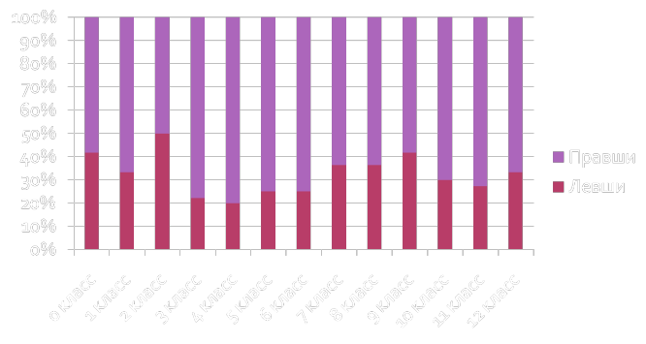
Сколько левшей у нас в школе?
Notes:
Для наглядного представления собранных данных мы построили следующую диаграмму из которой видно, что:
Выводы:
Левши в нашей школе составляют примерно 30%.
Поэтому для нас эта тема важна и актуальна.

Slide 10
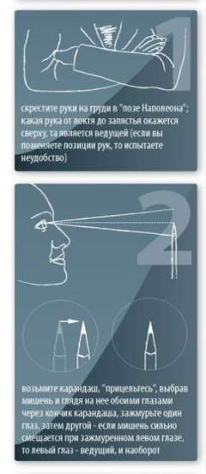
Notes:
Проделаем следующий ТЕСТ:
(отмечайте для себя буквой Л - левая рука или П – правая.)
1. Переплетите пальцы рук. Палец какой руки оказался сверху? (Л или П)
2. Определите ведущий (доминирующий) глаз. Для этого возьмите лист бумаги и сделайте в нем отверстие. Теперь посмотрите на любой предмет через отверстие двумя глазами. Затем, оставаясь в том же положении, закрывайте попеременно левый и правый глаз. Вы увидите предмет только ведущим глазом! Какой ведущий глаз?
3. Переплетите руки на груди. Какая рука сверху? (от локтя до запястья).
4. Поаплодируйте. Какая рука сверху?

Slide 11
Из получившейся комбинации букв определите свой тип:
ПППП - ориентация на общепринятое мнение, на стереотипы. Это консервативный тип характера. Тип с наиболее стабильным (правильным) поведением.
ПППЛ - неуверенный консерватизм, слабый темперамент. При наличии одного теста на фоне противоположных остальных, соответствующая черта проявляется наиболее ярко. В данном случае - нерешительность.
ППЛП - такому человеку присущи способности к кокетству, решительность, чувство юмора, активность, энергичность, темпераментность, артистизм. При общении с ним необходимы юмор и решительность, так как этот сильный тип характера не воспринимает слабых.
ППЛЛ - редкий и самостоятельный тип характера. Близок к предыдущему типу, но менее решителен и энергичен, несколько мягче. Некоторое противоречие между нерешительностью (левое аплодирование) и твердость характера (правый ведущий глаз). Высокая контактность, но медленное привыкание.
ПЛПП - деловой тип характера, сочетающий аналитический склад ума и мягкость (основная черта). Чаще встречается у женщин. Общепринятый тип деловой женщины. Медленное привыкание, осторожность. Такие люди никогда не идут на конфликт "в лоб", у них преобладает расчет, терпимость, замедленность в развитии отношений, некоторая холодность.
ПЛПЛ - самый слабый тип характера, очень редок. Беззащитность и слабость связаны с неспособностью идти на конфликт, так и с подверженностью различным влияниям. Встречается только у женщин.
ПЛЛП - склонность к новым впечатлениям и способность не создавать конфликтов, некоторое непостоянство. Подобным характерам свойственны эмоциональная медлительность, томность, простота, редкая смелость в общении, способность переключаться на новый тип поведения. Значительно чаще встречается у женщин.
ПЛЛЛ - непостоянный и независимый тип характера. Основная черта - аналитичность в сочетании с остальными левыми тестами. Встречается редко.
ЛППП - один из наиболее часто встречающихся типов характера с хорошей адаптацией к различным условиям. Основная черта - эмоциональность в сочетании с достаточной настойчивостью, которая проявляется, прежде всего, в основных стратегических вопросах жизни - брак, образование и т.д. Высокая подверженность чужому влиянию. Легко контактирует практически со всеми остальными типами характера. У мужчин эмоциональность понижена, наблюдается склонность к флегматичности.
ЛППЛ - еще меньшая настойчивость, мягкость, уступчивость осторожному влиянию. Требует особо тщательного отношения к себе. Тип "маленькой королевы".
ЛПЛП - самый сильный тип характера, трудно поддается убеждению - для этого требуется сильное, разнообразное влияние. Способен проявлять настойчивость, но иногда она переходит в "зацикливание" на второстепенных деталях. Сильная индивидуальность, обладает способностью к преодолению трудностей. Некоторый консерватизм из-за недостаточного внимания к чужой точке зрения. Такие люди не любят инфантильности.
ЛПЛЛ - сильный, но не навязчивый характер, практически не поддающийся убеждению. Основная черта - внутренняя агрессивность, прикрытая внешней мягкостью и эмоциональностью. Быстрое взаимодействие, но медленное взаимопонимание.
ЛЛПП - дружелюбие и простота, некоторая разбросанность интересов.
ЛЛПЛ - основные черты - простодушие, мягкость, доверчивость. Это очень редкий тип.
ЛЛЛП - эмоциональность в сочетании с решительностью (основная черта). Энергичность и некоторая разбросанность приводят к тому, что у подобных типов возможны быстро, под влиянием эмоций, принимаемые непродуманные решения. Поэтому в общении с ним важны дополнительные "тормозные механизмы".
ЛЛЛЛ - обладатели полного набора "левых" тестов - это люди, для которых характерны способность взглянуть на вещи по новому, наибольшая эмоциональность, индивидуальность, эгоизм, упрямство. Стремление к самозащите иногда переходит в замкнутость.
Notes:
Из получившейся комбинации букв определите свой тип: ….
ПППП - ориентация на общепринятое мнение, на стереотипы. Это консервативный тип характера. Тип с наиболее стабильным (правильным) поведением.
ПППЛ - неуверенный консерватизм, слабый темперамент. При наличии одного теста на фоне противоположных остальных, соответствующая черта проявляется наиболее ярко. В данном случае - нерешительность.
ППЛП - такому человеку присущи способности к кокетству, решительность, чувство юмора, активность, энергичность, темпераментность, артистизм. При общении с ним необходимы юмор и решительность, так как этот сильный тип характера не воспринимает слабых.
ППЛЛ - редкий и самостоятельный тип характера. Близок к предыдущему типу, но менее решителен и энергичен, несколько мягче. Некоторое противоречие между нерешительностью (левое аплодирование) и твердость характера (правый ведущий глаз). Высокая контактность, но медленное привыкание.
ПЛПП - деловой тип характера, сочетающий аналитический склад ума и мягкость (основная черта). Чаще встречается у женщин. Общепринятый тип деловой женщины. Медленное привыкание, осторожность. Такие люди никогда не идут на конфликт "в лоб", у них преобладает расчет, терпимость, замедленность в развитии отношений, некоторая холодность.
ПЛПЛ - самый слабый тип характера, очень редок. Беззащитность и слабость связаны с неспособностью идти на конфликт, так и с подверженностью различным влияниям. Встречается только у женщин.
ПЛЛП - склонность к новым впечатлениям и способность не создавать конфликтов, некоторое непостоянство. Подобным характерам свойственны эмоциональная медлительность, томность, простота, редкая смелость в общении, способность переключаться на новый тип поведения. Значительно чаще встречается у женщин.
ПЛЛЛ - непостоянный и независимый тип характера. Основная черта - аналитичность в сочетании с остальными левыми тестами. Встречается редко.
ЛППП - один из наиболее часто встречающихся типов характера с хорошей адаптацией к различным условиям. Основная черта - эмоциональность в сочетании с достаточной настойчивостью, которая проявляется, прежде всего, в основных стратегических вопросах жизни - брак, образование и т.д. Высокая подверженность чужому влиянию. Легко контактирует практически со всеми остальными типами характера. У мужчин эмоциональность понижена, наблюдается склонность к флегматичности.
ЛППЛ - еще меньшая настойчивость, мягкость, уступчивость осторожному влиянию. Требует особо тщательного отношения к себе. Тип "маленькой королевы".
ЛПЛП - самый сильный тип характера, трудно поддается убеждению - для этого требуется сильное, разнообразное влияние. Способен проявлять настойчивость, но иногда она переходит в "зацикливание" на второстепенных деталях. Сильная индивидуальность, обладает способностью к преодолению трудностей. Некоторый консерватизм из-за недостаточного внимания к чужой точке зрения. Такие люди не любят инфантильности.
ЛПЛЛ - сильный, но не навязчивый характер, практически не поддающийся убеждению. Основная черта - внутренняя агрессивность, прикрытая внешней мягкостью и эмоциональностью. Быстрое взаимодействие, но медленное взаимопонимание.
ЛЛПП - дружелюбие и простота, некоторая разбросанность интересов.
ЛЛПЛ - основные черты - простодушие, мягкость, доверчивость. Это очень редкий тип.
ЛЛЛП - эмоциональность в сочетании с решительностью (основная черта). Энергичность и некоторая разбросанность приводят к тому, что у подобных типов возможны быстро, под влиянием эмоций, принимаемые непродуманные решения. Поэтому в общении с ним важны дополнительные "тормозные механизмы".
ЛЛЛЛ - обладатели полного набора "левых" тестов - это люди, для которых характерны способность взглянуть на вещи по новому, наибольшая эмоциональность, индивидуальность, эгоизм, упрямство. Стремление к самозащите иногда переходит в замкнутость.

Slide 12
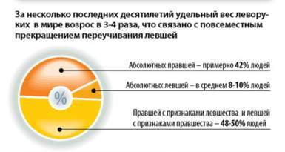
Notes:
За несколько последних десятилетий удельный вес леворуких в мире возрос в 3-4 раза, что связано с повсеместным прекращением переучивания левшей

Slide 13
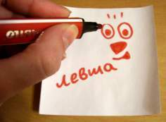
Окно и свет для ребенка левши должны располагаться справа от него, в то время когда ребенок пишет в школе или выполняет домашние задания дома. Это важно, так как ребенок не закрывает рукой попадающий в тетрадь свет. Так же, ребенок в школе должен сидеть по левую сторону от своего соседа по парте, что бы они не сталкивались руками и не мешали друг другу.
Если у левый глаз и левое ухо являются ведущими, то наиболее правильным расположением рабочего места будет следующее: ведущие глаз, ухо (левые в нашем случае) должны быть ближе к источнику информации, т.е. к учителю и доске, а правые ухо, глаз ближе к стене кабинета. Так как более 60% информации человек получает именно ведущими органами.
Notes:
Окно и свет для ребенка левши должны располагаться справа от него, в то время когда ребенок пишет в школе или выполняет домашние задания дома. Это важно, так как ребенок не закрывает рукой попадающий в тетрадь свет. Так же, ребенок в школе должен сидеть по левую сторону от своего соседа по парте, что бы они не сталкивались руками и не мешали друг другу.
Если у левый глаз и левое ухо являются ведущими, то наиболее правильным расположением рабочего места будет следующее: ведущие глаз, ухо (левые в нашем случае) должны быть ближе к источнику информации, т.е. к учителю и доске, а правые ухо, глаз ближе к стене кабинета. Так как более 60% информации человек получает именно ведущими органами. Если же ребенка посадить ведущими органами (ухо, глаз) к окну, он будет чаще отвлекаться на то, что происходит за окном и меньше запоминать того, что говорит учитель.

Slide 14
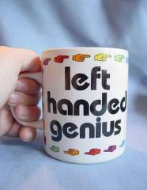
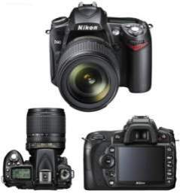
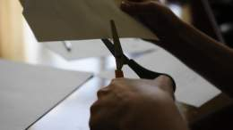
Товары для левшей
Notes:
Современный мир создан для людей, которые все делают правой рукой.
Письменные и кухонные принадлежности, двери и замки, компьютерные мыши и много другого для праворуких.
Остальные приспосабливаются.
На Западе сформировалась целая специфическая индустрия, делающая жизнь особенным людям комфортней и безопасней.
Для них выпускаются ножницы и штопоры, действующие «наоборот», линейки со шкалой, расположенной в другую сторону, специальные компьютерные «мышки», хирургические принадлежности, оргтехника, спорттовары и даже музыкальные инструменты.
Компания Nicon недавно продемонстрировала версию своей новой зеркальной камеры Nikon D90 адаптированную для использования левой рукой.

Slide 15
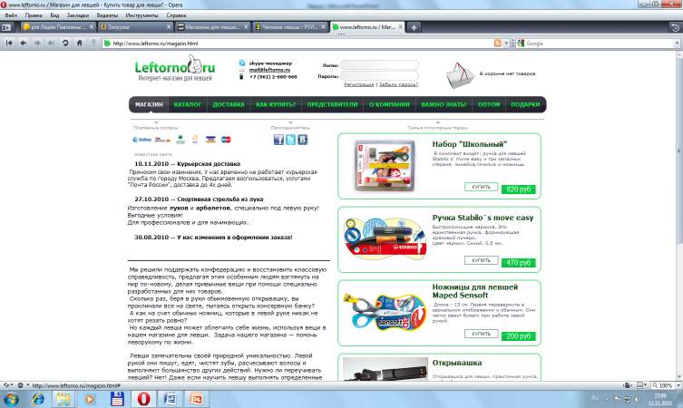
Notes:
Мы хотим представить Вам три интернет-магазина, где можно приобрести товары для левшей.
Магазин Leftorno.ru. создатели магазина прекрасно понимают проблемы, с которыми может столкнутся левосторонний человек в этом праворуком мире,
т.к. сами являются левшами и постарались сделать сервис максимально удобным.
Канцелярскую продукцию для левшей можно приобрести в наборах.
В комплект входят: ручка для левшей Stabilo s‘ (Стабилос)и три запасных стержня, линейка и точилка для левшей KUM, ножницы для левшей

Slide 16
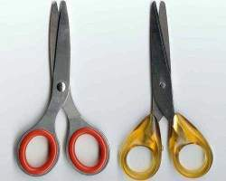
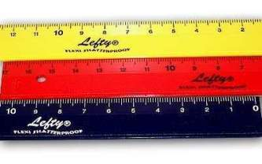
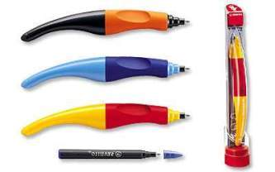
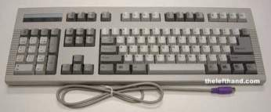
Notes:
На таких ножницах и ручки, и лезвия должны быть зеркально перевернутыми, иначе лезвие закрывает человеку вид на разрезаемый объект.
Существуют специальные линейки для леворуких, разметка шкалы в которой идет справа налево, чтобы левша сам себе не загораживал цифры, когда чертит.

Slide 17
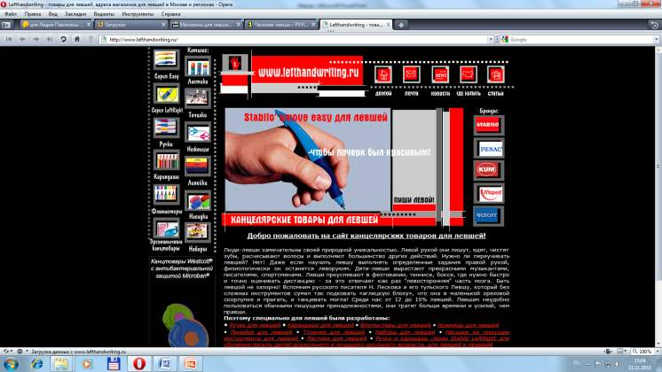
Notes:
2. Второй магазин LEFTHANDWRITING.RU. Здесь также можно приобрести канцелярскую продукцию для левшей
ручки, карандаши, линейки, ластики и т.д.
Люди-левши замечательны своей природной уникальностью. Левой рукой они пишут, едят, чистят зубы, расчесывают волосы и выполняют большинство других действий.
Нужно ли переучивать левшей? Нет! Даже если научить левшу выполнять определенные задания правой рукой, физиологически он останется леворуким. Левши вырастают прекрасными музыкантами, писателями, спортсменами. Левши преуспевают в фехтовании, теннисе, боксе, где нужно быстро и точно оценивать дистанцию - за это отвечает как раз "левосторонняя" часть мозга.
На сайте Вы также найдете статьи о левшах, информацию о новых товарах для левшей, адреса магазинов, где можно купить товары для левшей.

Slide 18
Notes:
3. Еще один интернет-магазин для левшей LEVO.LABMS.RU - Все для левшей.
Здесь можно приобрести - ножи, штопоры, прописи, наборы для школьников.

Slide 19
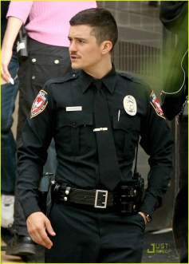
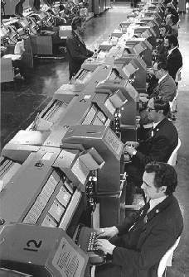
13 августа ВСЕМИРНЫЙ ДЕНЬ ЛЕВШИ
Движение левшей началось в 1980 году с митингов в США в защиту уволенного полицейского Франклина Уинборна.
Всемирный день левшей по инициативе Британского клуба левшей был установлен 13 августа и впервые отмечался в 1992 году.
Notes:
Движение левшей началось в 1980 году с митингов в США в защиту уволенного полицейского Франклина Уинборна.
Уинборн, согласно уставу должен был носить кобуру справа - а ему, левше, было удобнее слева, так и цеплял. Он подал в суд на начальство и выиграл дело. Его не только восстановили на работе, но и разрешили носить кобуру слева. Но это, к сожалению, редкий случай. Чаще всего левши не возмущаются своим положением, а приспосабливают правый мир под свою левую руку.
Следом грянула кампания в поддержку левши Роберта Грина: этот, работая на почте, сортировал конверты левой рукой, а начальник потребовал, чтобы - правой.

Slide 20
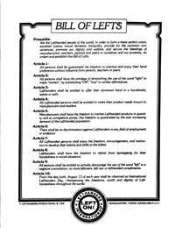
Штаб-квартира Международной ассоциации леворуких находится в г.Топика (США, штат Канзас). Ассоциацией подготовлен "Билль о левшах". Глава ассоциации Дин Кембелл ставит вопрос ребром: "Почему левши должны жить в мире, где они заведомо поставлены в неравные условия с остальными?".
Notes:
Штаб-квартира Международной ассоциации леворуких находится в г.Топика (США, штат Канзас). Ассоциацией подготовлен "Билль о левшах". Глава ассоциации Дин Кембелл ставит вопрос ребром: "Почему левши должны жить в мире, где они заведомо поставлены в неравные условия с остальными?".
Вот некоторые статьи из Билля о левшах:
Каждому должна быть гарантирована свобода действия той рукой, которой действовать удобнее, - без вмешательства со стороны родителей, учителей и сверстников.
Левшам следует предоставить право пользоваться левой рукой при рукопожатии, приветствии, во время церемонии клятвы.
Каждый Левша должен быть обеспечен свободой, поддержкой и руководством в совершенствовании в полной мере своих талантов и умений.
Необходимо создать условия, при которых в бытовых ситуациях Левшам не приходилось бы извиняться за то, какая рука у них ведущая.
Отныне 13 августа каждого года будет отмечаться Международный день Левшей, знаменующий борьбу за свободу и достоинство Левшей всего мира.

Slide 21
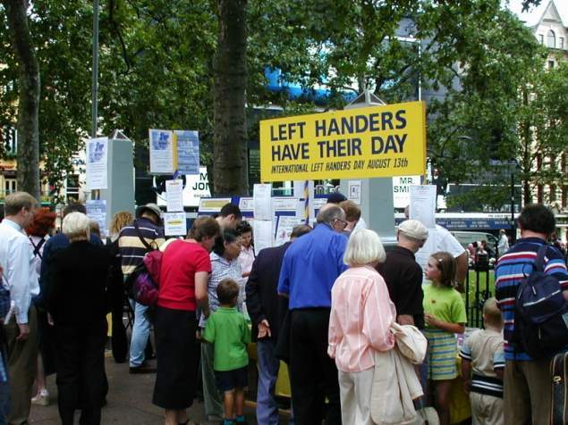
Notes:
Здесь вы видите празднование Дня левши.
День левшей призван привлечь внимание:
общества к проблеме переучивания детей-левшей (учителями или родителями) к письму правой рукой, что ведет только к психологическим травмам;
производителей бытовых товаров, дизайнеров к необходимости учитывать удобства левшей.
13 августа общественные организации леворуких устраивают разнообразные соревнования, где участникам не разрешается использовать правую руку.

Slide 22
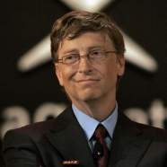
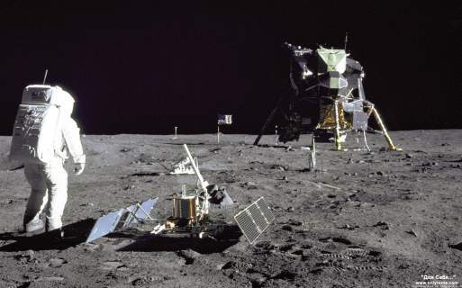
Известные люди левши
Ученые и бизнесмены:
Леонардо да Винчи
Альберт Эйнштейн
Исаак Ньютон
Никола Тесла
физиолог Павлов
Генри Форд
Билл Гейтс
Рокфеллеры
Гарри Каспаров
Нэйл Армстронг (космонавт)
Notes:
Люди-левши часто обладают сильным характером и мощным творческим потенциалом.
Ученые и бизнесмены:
Леонардо да Винчи
Альберт Эйнштейн
Исаак Ньютон
Никола Тесла
Билл Гейтс
Рокфеллеры
Гарри Каспаров
Нэйл Армстронг (космонавт)
А вы знаете, что…
Свой знаменитый «маленький шаг одного человека — и огромный шаг всего человечества» на Луну астронавт Нейл Армстронг сделал левой ногой

Slide 23
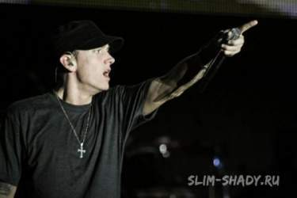
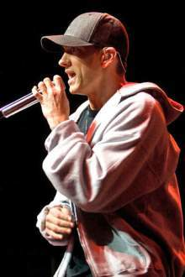
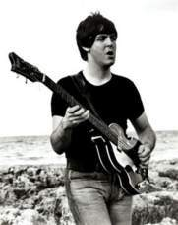
Музыканты:
Никколо Паганини
Людвиг Ван Бетховен
Вольфгант Амадей Моцарт
Фредерик Шопен
Роберт Шуман
Сергей Рахманинов
Сергей Прокофьев
Энрике Карузо
Пол Маккартни
Дэвид Боуи
Мирей Матье
Курт Кобэйн (Nirvana)
Фил Коллинс
Селин Дион
Боб Дилан
Джими Хендрикс
Рики Мартин
Роберт Плант
Стинг
Эминем
Джорж Майклс
Notes:
Музыканты:
Никколо Паганини, Людвиг Ван Бетховен, Вольфгант Амадей Моцарт, Фредерик Шопен, Роберт Шуман
Сергей Рахманинов, Сергей Прокофьев, Энрике Карузо, Пол Маккартни, Дэвид Боуи, Мирей Матье
Курт Кобэйн (Nirvana), Фил Коллинс, Селин Дион, Боб Дилан, Джими Хендрикс, Рики Мартин
Роберт Плант
Стинг
Эминем
Джорж Майклс

Slide 24
Писатели и философы:
Аристотель
Фридрих Ницше
Франц Кафка
Ганс Христиан Андерсен
Александр Пушкин
Лев Толстой
Владимир Даль
Льюис Кэрролл
Герберт Уэллс
Марк Твен
Джеймс Кэмерон
Николай Лесков
Notes:
“Левое” пари
Когда Марк Твен был молодым репортером в Виржиния Сити, Невада. Он встретил незнакомца в бильярде, который предложил ему пари. Незнакомец предложил ему игру на половину доллара – и даже сказал, что сам будет играть левой рукой, видя, как Твен разогревается. Твена это задело, и он, как он сам позже писал «решил преподать незнакомцу урок». Но незнакомец выиграл первый бой, очистил весь стол и забрал деньги Твена, «и все что я мог себе позволить это небольшую реплику». «Если вы играете так своей левой рукой», сказал Твен, «я бы хотел увидеть, как вы играете правой». «Я не могу», сказал незнакомец, «Я левша». (Из выступления Марка Твена в Апреле 24, 1906, проходившее в New York в честь открытия турнира по бильярду)

Slide 25
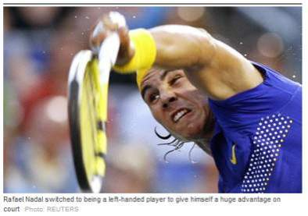
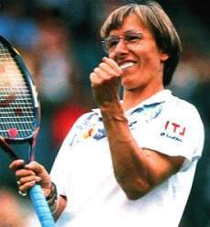
Спортсмены:
Корри Сандерс (боксер, побил В. Кличко в 2003 г)
Моника Селеш
Мартина Навратилова
Диего Марадона
Бобби Чарльтон
Йохан Круифф
Пеле
Рууд Гуллит
Мишель Платини
Марко Ван Бастен
Олег Блохин
Оскар Де Ла Хойя
Мэнни Пакьяо
Notes:
Спортсмены:
Корри Сандерс (боксер, побил В. Кличко в 2003 г)
Моника Селеш
Мартина Навратилова
Диего Марадона
Бобби Чарльтон
Йохан Круифф
Пеле
Рууд Гуллит
Мишель Платини
Марко Ван Бастен
Олег Блохин
Оскар Де Ла Хойя
Мэнни Пакьяо

Slide 26
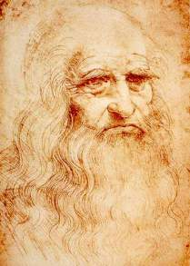
Художники:
Рафаэль (Раффаэлло Санти)
Леонардо да Винчи - великий левша, художник,
скульптор, архитектор, строитель,
дизайнер, прозаик, поэт,
музыкант, философ, баснописец,
искусствовед, учёный-естествоиспытатель,
анатом, ботаник, зоолог
Микеланджело - скульптор, живописцец, поэт
Пабло Пикассо
Альбрехт Дюрер
Огюст Роден
Питер Пауль Рубенс
Анри Тулуз-Лотрек
Notes:
Художники:
Рафаэль (Раффаэлло Санти)
Леонардо да Винчи - великий левша, художник, скульптор, архитектор, строитель,
дизайнер, прозаик, поэт, музыкант, философ, баснописец,
искусствовед, учёный-естествоиспытатель, анатом, ботаник, зоолог
Микеланджело - скульптор, живописец, поэт, Известно, что при работе над Сикстинской Часовней Микеланджело рисовал обеими руками.
Пабло Пикассо
Альбрехт Дюрер
Огюст Роден
Питер Пауль Рубенс
Анри Тулуз-Лотрек

Slide 27
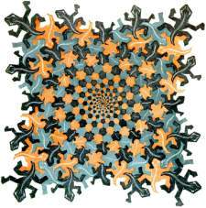
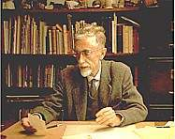
Мауриц Корнелис Эшер,
художник-график (1898–1971)
Notes:
Мауриц Корнелис Эшер нидерландский художник-график рисовал картины левой рукой, а писал же он правой.

Slide 28
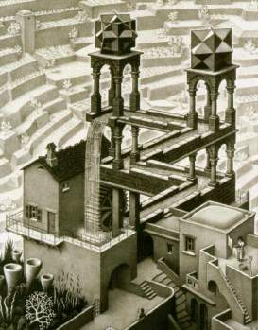
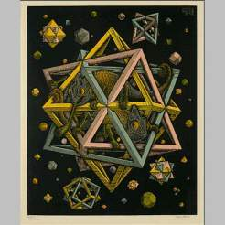
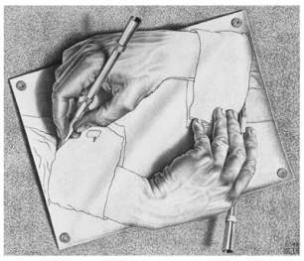
«…математики находят путь к вратам сада. Но они никогда не заходят внутрь, чтобы оценить его наслаждения»
Notes:
“Работы Эшера - это потрясающие иллюстрации к математическим идеям периодичности, они демонстрируют типы симметрии,
применимы в инженерном деле, геологии и криптографии.
А художник смеялся: он ни разу в жизни не получил хорошей оценки по математике и был математически безграмотен.
Когда однажды известный геометр Кокстер пригласил Эшера на свою лекцию о математическом содержании его литографий, художник не понял почти ни слова.
Как писал сам Эшер, “математики находят путь к вратам сада. Но они никогда не заходят внутрь, чтобы оценить его наслаждения”.

Slide 29
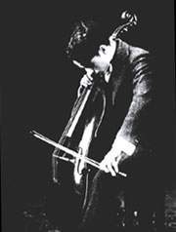
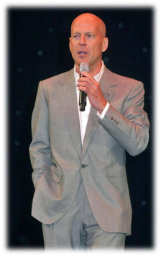
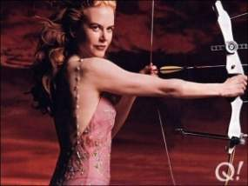
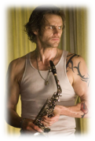
Notes:
Актеры:
Мэрилин Монро Брюс Уиллис
Грета Гарбо Джим Керри
Мила Йовович Николь Кидман
…. мультипликационный герой Барт Симпсон :))
Чарли Чаплин
Все знают Чарли Чаплина как актера и режиссера. Как известно Чаплин был левшой.
Но еще одной его страстью была игра на скрипке и виолончели. Для того, что бы приспособить игру на скрипке под левую руку, Чарли переделал скрипку.
Для этого понадобилось полностью разобрать скрипку, перемещая все ее части, растачивая отверстия в шейке скрипки для переустановки колка, что позволило ему перетянуть струны. То же он проделал и с виолончелью.

Slide 30
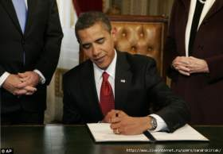
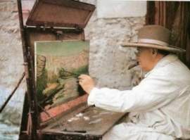
Политики и военные:
Гай Юлий Цезарь
Александр Македонский
Тиберий
Япанку Локу (Инкский вождь, известный как "незабвенный левша")
Жанна Д'Арк
Наполеон Бонапарт
Отто Бисмарк
Бенджамин Франклин
Уинстон Черчилль
президент Форд
Рональд Рейган
Джорж Буш Старший
Джорж Буш Младший
Билл Клинтон
Фидель Кастро
Махатма Ганди
Бенджамин Метаньяху
Альберт Гор
королева Виктория
Барак Обама
и возможно, Владимир Путин (скрытый левша)

Slide 31
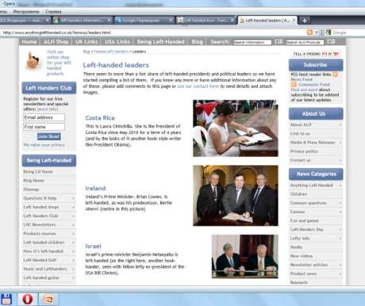
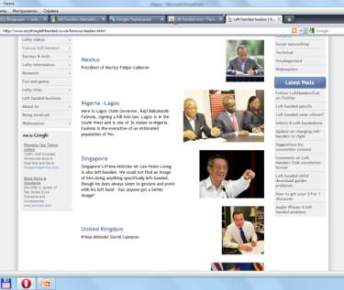

Slide 32
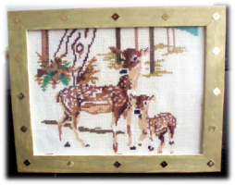
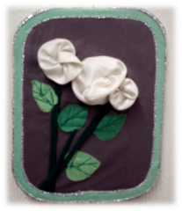
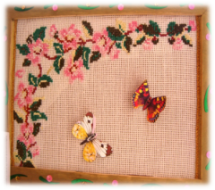
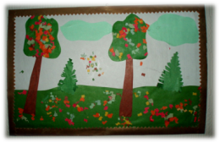
Творчество наших левшей
Закирзянова Альбина
Гадельшина Лейсан
Сарварова Алина

Slide 33
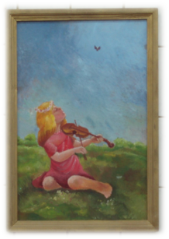
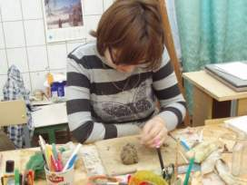
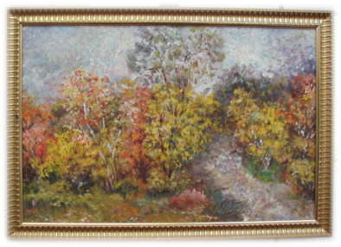
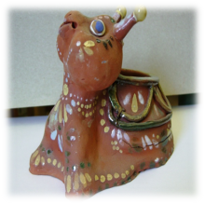
Ситдикова Лиля
выпускница

Slide 34
Фахреев Марат
«Автопортрет»
ФАТТАХОВ РУСТЕМ

Slide 35
Яруллина Лейсан
Мечта
Мечтаем мы так часто,
Мечтаем ни о чем,
Мечтаем о прекрасном,
Мечтаем обо всем.
Но в нашей жизни главное –
Смотреть на вещи реальные.
Мечтай ты в меру, но мечтай
И о мечте не забывай.
***
Мы не случайно здесь на свете
И не случайно нам жизнь была дана.
И не случайно живем мы в этом мире,
И жизнь была дана нам свысока.
Сотворены мы для того,
Чтобы дарить радость и тепло.
Когда я пишу,
На душе моей так спокойно,
Так легко.
Я словно птицей в небесах парю,
Я словно сказку говорю,
Себя стихам я отдаю.
И жизнь свою я посвящу стихам
И только им.
Жизнь
Порой бывает сложно жить,
Но в этой жизни не прожить
Без слез, без бед и огорчений,
Но знай, добро всегда сильнее зла.
И вопреки всему живи,
И будь всегда самим собой.

Slide 36
Вот море молодых колышет супербасы,
Мне триста лет, я выполз из тьмы.
Они торчат под рейв и чем-то пудрят носы,
Они не такие, как мы.
И я не горю желаньем лезть в чужой монастырь:
Я видел эту жизнь без прикрас,
Не стоит прогибаться под изменчивый мир -
Пусть лучше он прогнется под нас,
Однажды он прогнется под нас
Один мой друг, он стоил двух, он ждать не привык;
Был каждый день последним из дней.
Он пробовал на прочность этот мир каждый миг -
Мир оказался прочней.
Ну что же, спи спокойно, позабытый кумир,
Ты брал свои вершины не раз,
Не стоит прогибаться под изменчивый мир -
Пусть лучше он прогнется под нас,
Однажды он прогнется под нас.
Notes:
Конечно, на нашем мероприятии мы только коснулись проблем левшей.
Но самое главное, что мне хочется сказать вам – Независимо от того левши мы или правши, будьте внимательны друг к другу, терпимее и знайте, что в ваших силах (руках левой и правой) изменить мир.
А сейчас я предлагаю исполнить всем вместе песню которую вы неоднократно слышали сегодня «Не стоит прогибаться под изменчивый мир».

Slide 37
Другой держался русла и течение ловил
Подальше от крутых берегов.
Он был как все и плыл как все, и вот он приплыл:
Ни дома, ни друзей, ни врагов.
И жизнь его похожа на фруктовый кефир,
Видал я и такое не раз.
Не стоит прогибаться под изменчивый мир -
Пусть лучше он прогнется под нас,
Однажды он прогнется под нас.
Пусть старая джинса давно затерта до дыр
Пускай хрипит раздолбанный бас
Не стоит прогибаться под изменчивый мир -
Пусть лучше он прогнется под нас.
Однажды он прогнется под нас.
Однажды он прогнется под нас.
Однажды он прогнется под нас.

